Slide 1
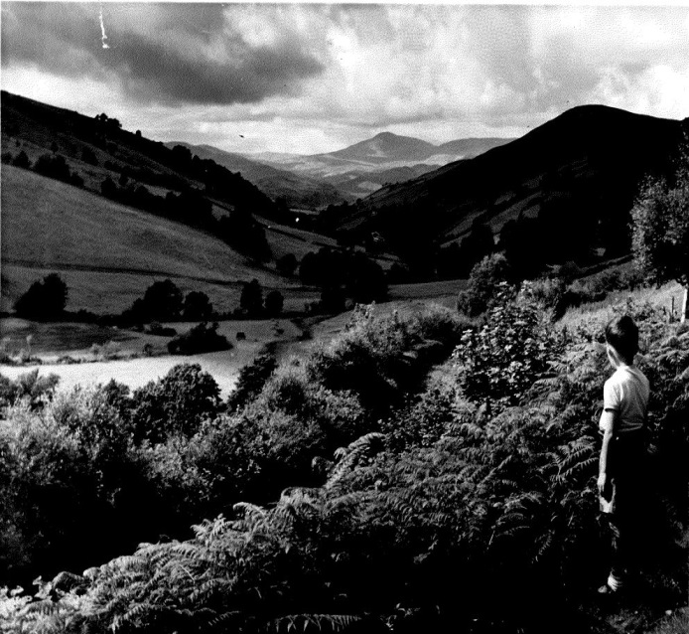
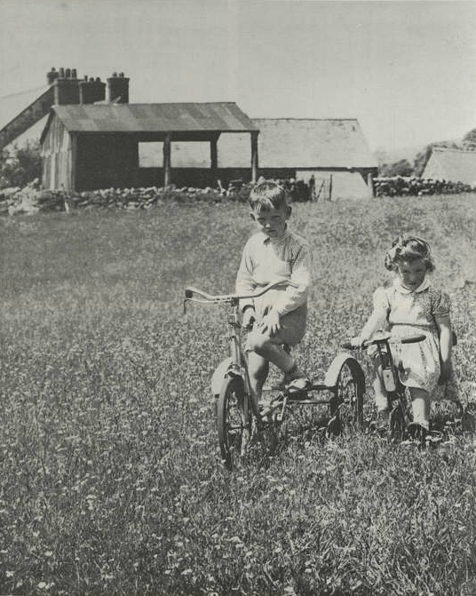
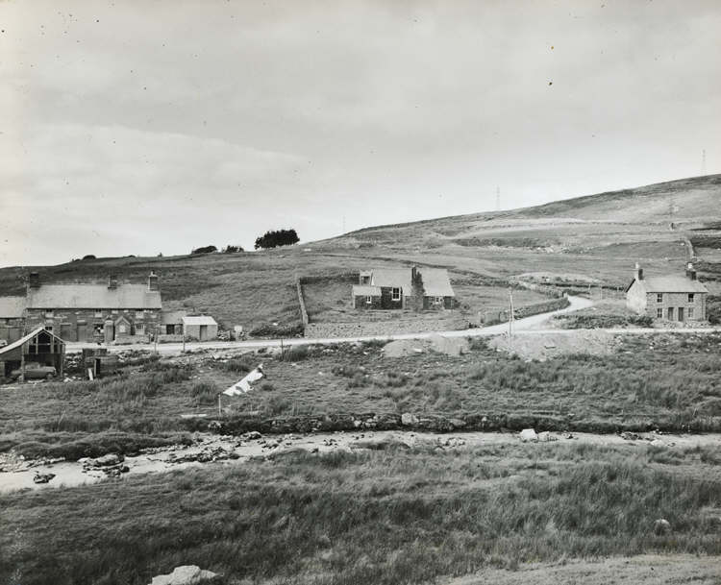
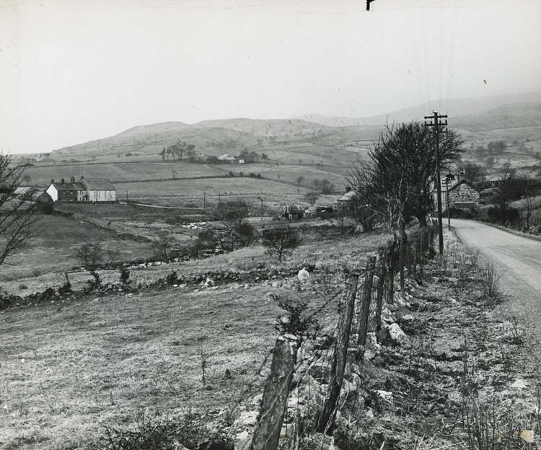
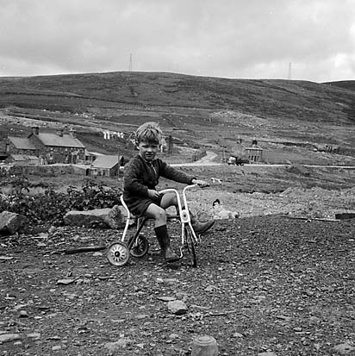
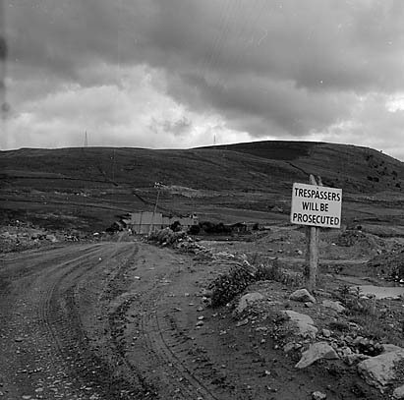
TIRWEDD
Sut byddech chi’n disgrifio tirwedd Capel Celyn cyn y chwalu (uchod) ac yn ystod y chwalu (isod)?
Pa dystiolaeth sy’n dangos ei bod hi’n ardal wledig?
Pa luniau sy’n portreadu pentref croesawgar?
Disgrifiwch y lluniau gan ddefnyddio’r termau canlynol: tir ffrwythlon, bywyd gwyllt,
ardal llydan agored, tir garw, newid yn yr amgylchedd, tymhorau gwahanol a diwydiannau.
Beth sy’n mynd trwy feddwl un o’r plant yn y lluniau ?
Sut mae’r arwydd yn y llun isod yn gwneud i chi deimlo? Beth mae’r arwydd yn ei awgrymu?
Dilynwch daith yr afon

Slide 2



Slide 8
Sut byddech chi’n disgrifio tirwedd Capel Celyn cyn y chwalu (uchod) ac yn ystod y chwalu (isod)?
Pa dystiolaeth sy’n dangos ei bod hi’n ardal wledig?
Pa luniau sy’n portreadu pentref croesawgar?
Disgrifiwch y lluniau gan ddefnyddio’r termau canlynol: tir ffrwythlon, bywyd gwyllt,
ardal llydan agored, tir garw, newid yn yr amgylchedd, tymhorau gwahanol a diwydiannau.
Beth sy’n mynd trwy feddwl un o’r plant yn y lluniau ?
Sut mae’r arwydd yn y llun isod yn gwneud i chi deimlo? Beth mae’r arwydd yn ei awgrymu?

